Slide 1
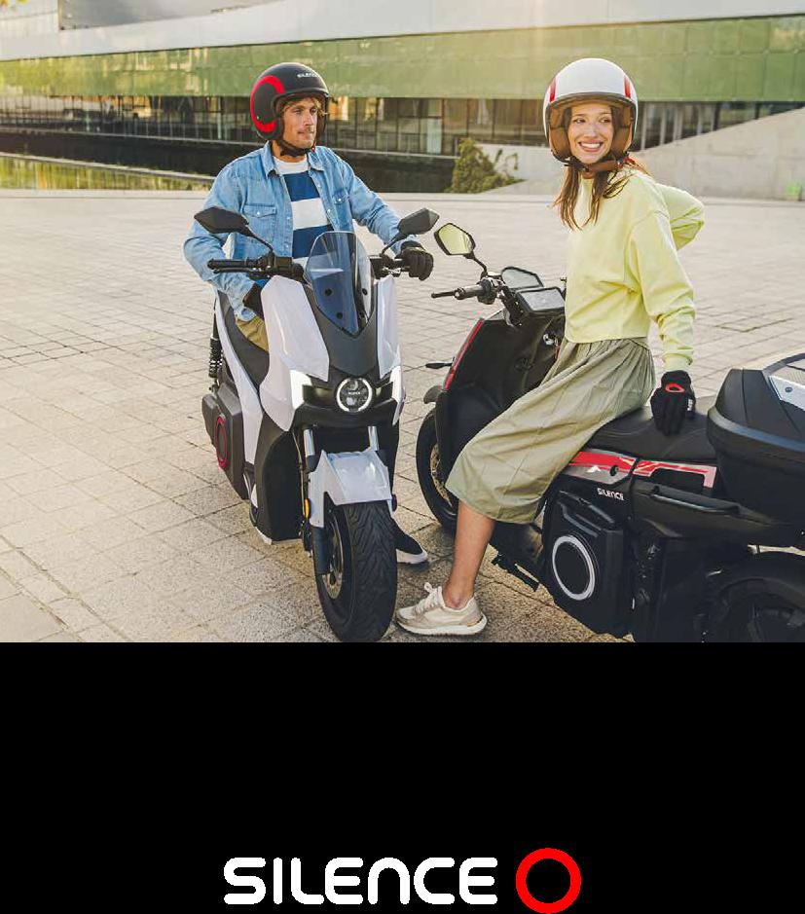
Silence Modeller
2022
Stasjonsvein 14
1580 Rygge, Tlf: 69 25 02 81
Email post@mopedbilnorge.no
Søk om støtte hos ENOVA
https://www.enova.no/privat/kampanjer/enova-lanserer-stotte-til-elmopeder-og-elmotorsykler/

Slide 2
Søk om støtte hos ENOVA
https://www.enova.no/privat/kampanjer/enova-lanserer-stotte-til-elmopeder-og-elmotorsykler/
Scooter + 4,1 kWh
Med trillbar og avtagbart batteri på hjul
Basic
> 80 km/h
> 100 km WMTC-beregnet kjørelengde
> 5 kW El-motor
> 6,1 sek. 0-50 km/h
> 2 valgbare modus: ECO/CITY
> Rygge gir.
> Ikke mulighet for WEB APP
Veiledende pris inkl. 1 x batteri
4,1 kWh
Kr.62.900,-
Farge valg:
Eks. Mva - S01 BASIC - 4,1 kWh
S01BS4L3B2S22 - HVIT
Veiledende utpris ekstra batteri
4,1 kWh
Kr.19.900,-
Eks mva - S00-22317-1E -
BP V4 4,1kWh
*Tilbehør ,frakt og vrakpant er ikke inkludert i prisene!
Merverdiavgiftsfritaket gjelder for både nye og brukte kjøretøy som ikke tidligere har vært registrert i Norge og som har elektrisk motor til framdrift.
Alle priser er eks. Mva , dersom myndighetene endrer ordningen om merverdiavgift fritak blir prisene endret tilsvarende
(forbehold om feil I tekst og priser)

Slide 3
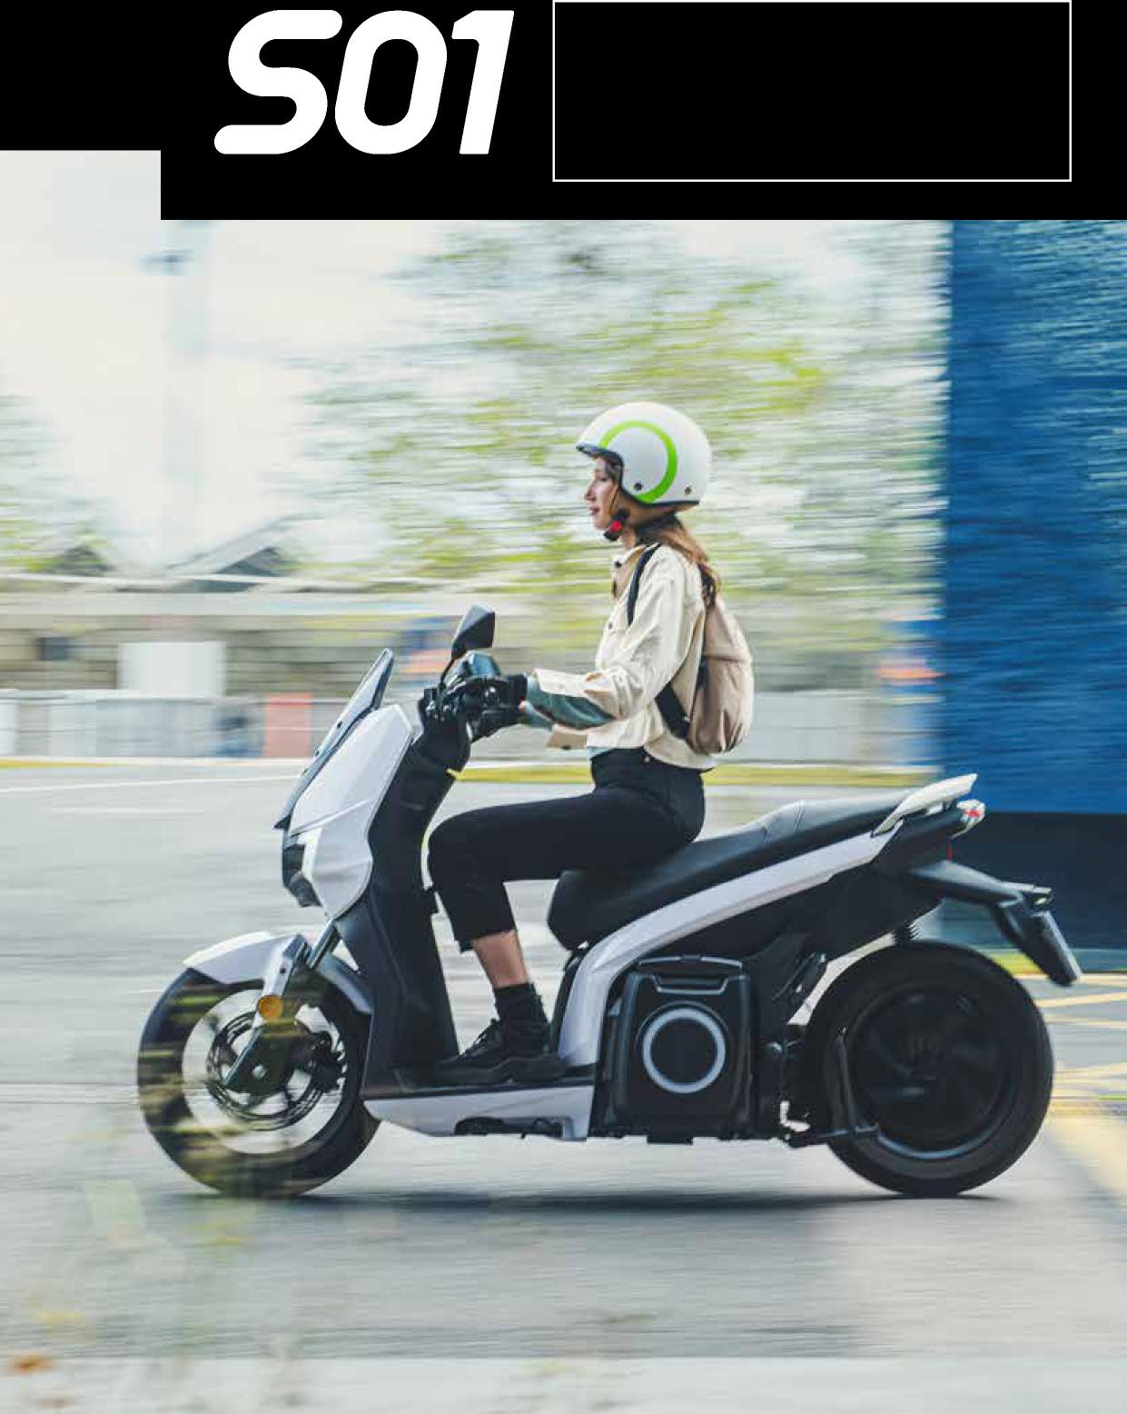
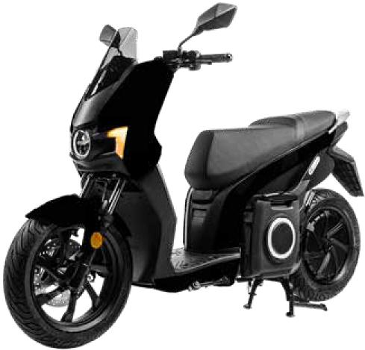
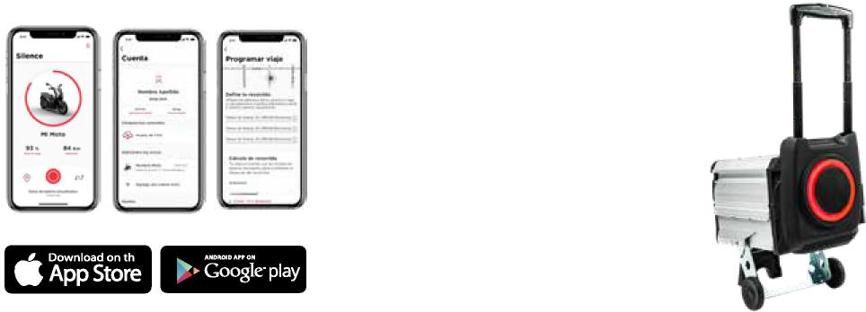
Søk om støtte hos ENOVA
https://www.enova.no/privat/kampanjer/enova-lanserer-stotte-til-elmopeder-og-elmotorsykler/
Scooter + 5,6 kWh
Med trillbar og avtagbart batteri på hjul
CONNECTED
> 95 km/h
> 133 km WMTC- beregnet kjøre lengde
> 7 kW El-motor
> 3,6 sek. 0-50 km/h
> 3 valgbare modus: ECO/CITY/SPORT
> Rygge gir.
> Tilbehør:
USB lader
> WEB link
Last ned APP – “ My Silence”
Farge valg:
S01CN6L3B2C22 - HVIT
S01CN6L3NC22 - SORT
S01CN6L3V2C22 - GRØNN
Veiledende pris inkl. 1 x batteri
5,6k Wh
Veiledende pris eks. batteri
Kr.69.900,-
Kr.45.000,-
App Silence
My Silence
Eks. Mva - S01 CONNECTED - 5,6 kWh
Veiledende utpris ekstra batteri
5,6 kWh
Kr.24.900,-
*Tilbehør,frakt og vrakpant er ikke inkludert I prisene!
Merverdiavgiftsfritaket gjelder for både nye og brukte kjøretøy som ikke tidligere har vært registrert i Norge og som har elektrisk motor til framdrift.
Alle priser er eks. Mva , dersom myndighetene endrer ordningen om merverdiavgift fritak blir prisene endret tilsvarende
(forbehold om feil I tekst og priser)
Eks. Mva - S00-22315-2E -
BP V4.1 SILENCE 5,6kWh

Slide 4
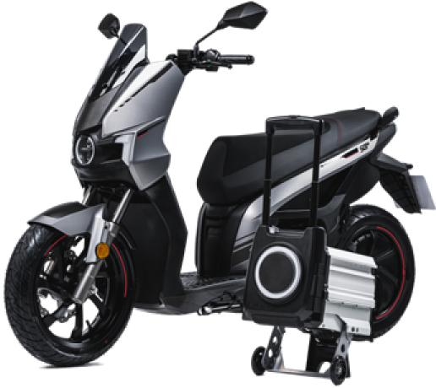
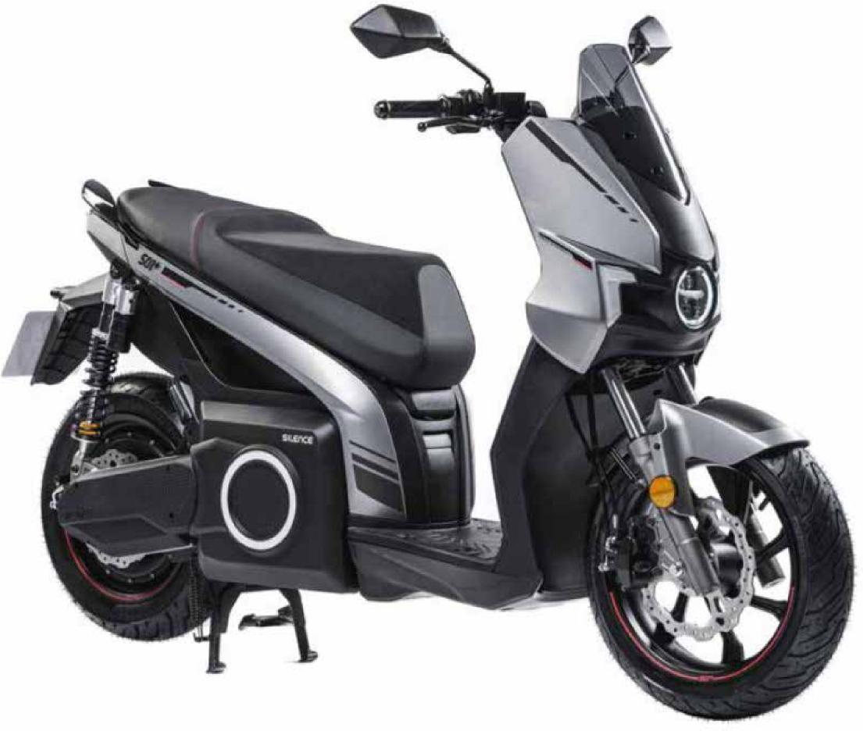
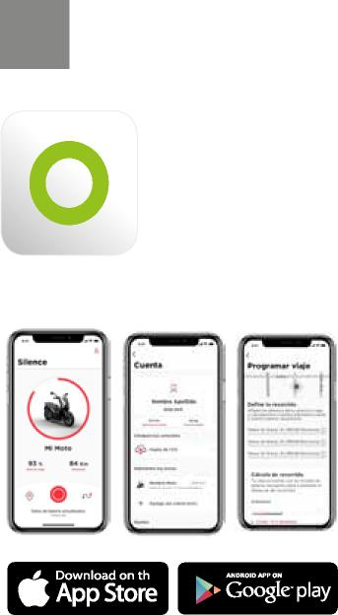
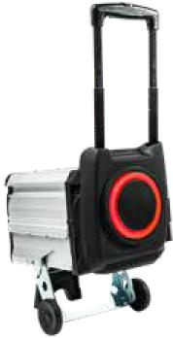
PLUS
Scooter + 5,6 kWh
Med trillbar og avtagbart batteri på hjul
Søk om støtte hos ENOVA
https://www.enova.no/privat/kampanjer/enova-lanserer-stotte-til-elmopeder-og-elmotorsykler/
> 100 km/h (“Push-to-pass” funksjon.)
> 133 km WMTC-beregnet kjørelengde
> 7,5 kW El-motor
> 3,0 sek. 0-50 km/h
> 3 valgbare modus: ECO/CITY/SPORT
Revers gir
WEB link
Last ned APP – “ My Silence”
> Tilbehør Premium:
USB lader
Sport seter
Sport brems disk (brake disc)
Mulighet for Justerbare støtdempere
Farge valg:
Veiledende utpris inkl. batteri
5,6 kWh
Veiledende utpris eks.. batteri
S01PL6L3G2C22 - GRÅ
Kr.79.900,-
Kr.55.000,-
App Silence
My Silence
Eks Mva - S01 PLUS -5,6 kWh
Veiledende utpris ekstra batteri
5,6 kWh
Kr.24.900,-
*Tilbehør ,frakt og vrakpant er ikke inkludert I prisene!
Merverdiavgiftsfritaket gjelder for både nye og brukte kjøretøy som ikke tidligere har vært registrert i Norge og som har elektrisk motor til framdrift.
Alle priser er eks. Mva , dersom myndighetene endrer ordningen om merverdiavgift fritak blir prisene endret tilsvarende
(forbehold om feil I tekst og priser)
Eks. Mva - S00-22315-3P -
BP V4.2 PLUS 5,6kWh

Slide 5
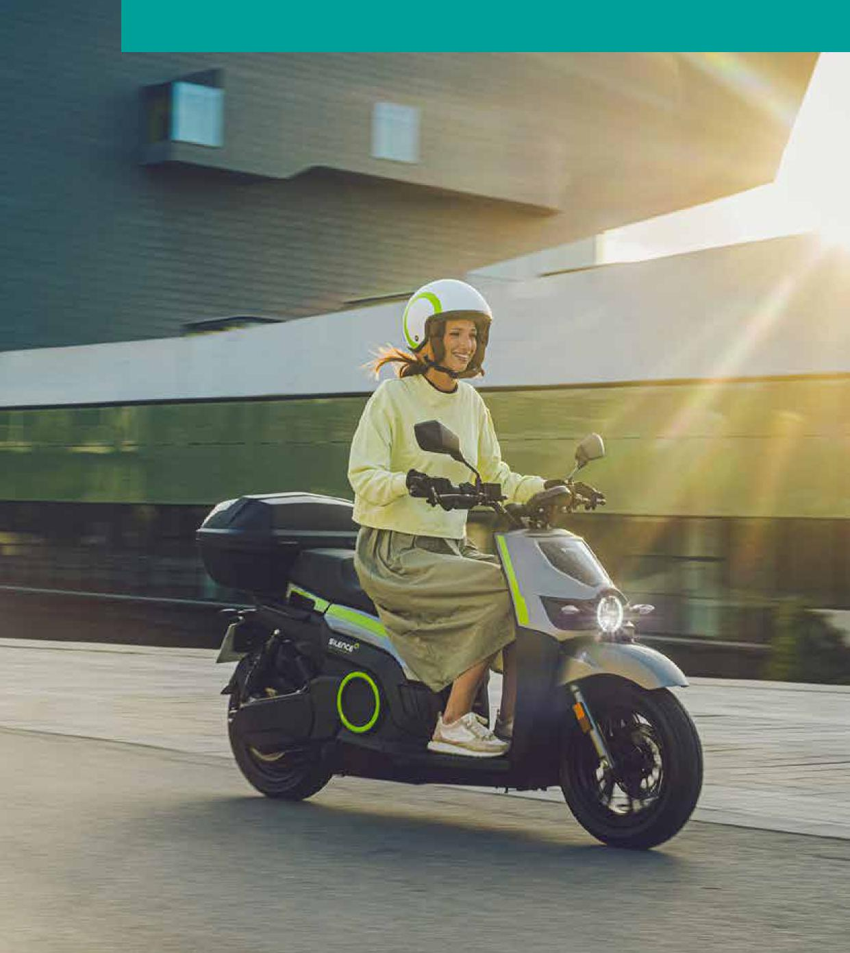
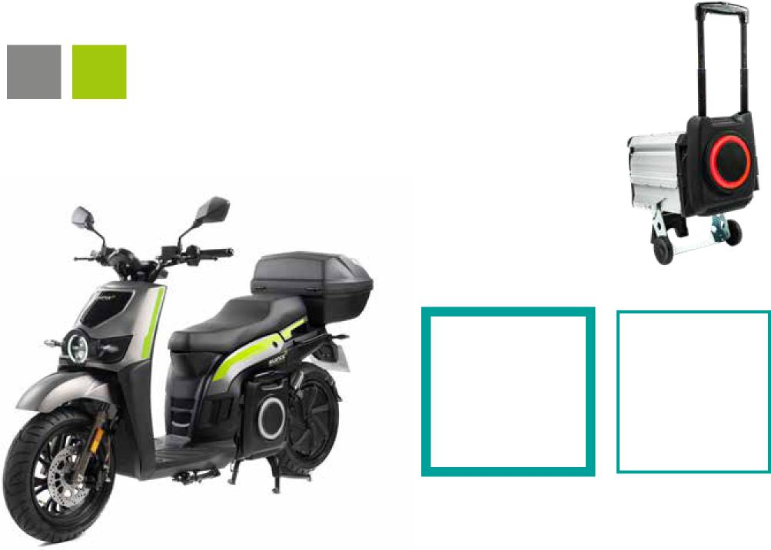
Søk om støtte hos ENOVA
https://www.enova.no/privat/kampanjer/enova-lanserer-stotte-til-elmopeder-og-elmotorsykler/
 | Scooter + 5,6 kWh Med trillbar og avtagbart batteri på hjul
S02HS L3e S02HS L1e
> 90 Km/h
> 133 km WMTC- beregnet kjøre lengde
> 7 kW El-motor
> 3 valgbare modus: ECO/CITY/SPORT
> Rygge gir
> Tilbehør:
USB lader
Batteri lås, anti tyv system
Kun Connected versjon
WEB link
Last ned APP – “ My Silence”
> 45 Km/h
> 139 km WMTC-beregnet kjøre lengde
> 3,9 kW El-motor
> 3 valgbare modus: ECO/CITY
> Rygge gir
> Tilbehør:
USB lader
Batteri lås, anti tyv system
Farge valg:
Veiledende utpris ekstra batteri
5,6 kWh
Kr. 24.900,-
S02HS6L3G2S22 –GRÅ (90km/h)
S02L-L1E-2-GR- GRÅ (45km/h)
S02HS6L3V2S22 – GRØNN (90km/h)
S02L-L1E-2-VD – GRØNN (45km/h)
Eks Mva - S02 HS-5,6 kWh
Eks. Mva - S00-22315-3P -
BP V4.1 SILENCE 5,6kWh
Veledende utpris inkl. batteri 5,6kWh
Veiledende utpris eks. batteri
Kr.24.900,-
*Tilbehør, frakt og vrakpanter ikke inkludert I prisene!
Merverdiavgiftsfritaket gjelder for både nye og brukte kjøretøy som ikke tidligere har vært registrert i Norge og som har elektrisk motor til framdrift.
Alle priser er eks. Mva , dersom myndighetene endrer ordningen om merverdiavgift fritak blir prisene endret tilsvarende
(forbehold om feil I tekst og priser)
Kr.59.900,-(90km/h)
Kr.35.000,-
Kr.49.900,-(45km/h)
Eks. Mva

Slide 6
Søk om støtte hos ENOVA
https://www.enova.no/privat/kampanjer/enova-lanserer-stotte-til-elmopeder-og-elmotorsykler/
Scooter + 2 kWh
Trillbar og avtagbart batteri på hjul
Scooter + 5,6 kWh
Trillbar og avtagbart batteri på hjul
> 45 Km/h
> 52 km WMTC- beregnet kjørelengde
> 1,6 kW El-motor
> 2 valgbare modus: ECO/CITY
> Rygge gir
> 45 Km/h
> 149 km WMTC-beregnet kjørelengde
> 1,6 kW El-motor
> 2 driving modes: ECO/CITY
> Rygge gir
CONNECTED CONNECTED
Veledende utpris inkl. Batteri
2 kWh
Veledende utpris inkl battteri
5,6 kWh
Veledende utpris eks. batteri
Bestillings vare!
Kr.49.900,-
(45km/h)
Kr.35.000,-
Eks Mva
Farge valg:
S02L-LE-2-GR - GRÅ
S02L-L1E-2-VD - GRØNN
*Tilbehør ,frakt og vrakpant er ikke inkludert I prisene!
Merverdiavgiftsfritaket gjelder for både nye og brukte kjøretøy som ikke tidligere har vært registrert i Norge og som har elektrisk motor til framdrift.
Alle priser er eks. Mva , dersom myndighetene endrer ordningen om merverdiavgift fritak blir prisene endret tilsvarende
(forbehold om feil I tekst og priser)

Slide 7
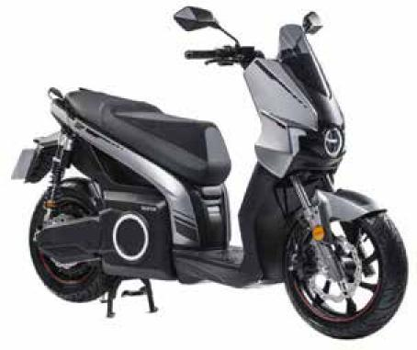
Søk om støtte hos ENOVA
https://www.enova.no/privat/kampanjer/enova-lanserer-stotte-til-elmopeder-og-elmotorsykler/
2022 PRISER / MODELL.
 | BASIC
 | CONNECTED
 | PLUS
Scooter + 4,1 kWh
Trillbar og avtagbart batteri på hjul
80 km/h
100 km WMTC-beregnet kjørelengde
5 kW El-motor
6,1 sec. 0-50 km/h
2 valgbare modus:
ECO
CITY
Rygge gire
Ikke mulighet for WEB APP
Scooter + 5,6 kWh
Trillbar og avtagbart batteri på hjul
95 km/h
133 km WMTC-beregnet kjørelengde
7 kW El-motor
3,6 sec. 0-50 km/h
3 valgbare modus:
ECO CITY SPORT
Rygge gir
Tilbehør: USB lader
WEB link - Last ned APP – “ My Silence”
Scooter + 5,6 kWh
Trillbar og avtagbart batteri på hjul
100 km/h Push-to-pass.
133 km WMTC-beregnet kjørelengde
7,5 kW El-motor
3 sec. 0-50 km/h
3 valgbare modus:
ECO CITY SPORT
Rygge gir
Tilbehør:
USB lader
Sport sæte
Sport brems disk (brake disc)
Mulighet for justerbare støtdempere
WEB link - Last ned APP – “ My Silence”
*Tilbehør, frakt og vrakpant er ikke inkludert I prisene!
Merverdiavgiftsfritaket gjelder for både nye og brukte kjøretøy som ikke tidligere har vært registrert i Norge og som har elektrisk motor til framdrift.
Alle priser er eks. Mva , dersom myndighetene endrer ordningen om merverdiavgift fritak blir prisene endret tilsvarende
(forbehold om feil I tekst og priser)
Farge valg: Farge valg: Farge valg:
S01BS4L3B2S22
S01CN6L3B2C22
S01CN6L3N2C22
S01CN6L3V2C22
S01PL6L3G2C22
Veiledende utpris inkl. batteri
4,1 kWh
Veiledende utpris inkl. batteri
5,6 kWh
Veiledende utpris eks. batteri
Xx
Veiledende utpris inkl. batteri
5,6 kWh
Veiledende utpris eks batteri

Slide 8
Søk om støtte hos ENOVA
https://www.enova.no/privat/kampanjer/enova-lanserer-stotte-til-elmopeder-og-elmotorsykler/
S02HS L3e |  | S02HS L1e |  | S02LS L3e |  | S02LS L1e
Scooter + 5,6 kWh
Trillbar og avtagbart batteri på hjul
90 km/h
133 km WMTC-beregnet kjørelengde
7 kW El-motor
3 valgbare moduler:
ECO CITY SPORT
Rygge gir
Tilbehær:
USB lader
Battery lås med anti tyv system
WEB link - Last ned APP – “ My Silence”
Scooter + 5,6 kWh
Trillbar og avtagbart batteri på hjul
45 km/h
139 km WMTC-beregnet kjørelengde
3,9 kW El-motor
3 valgbare modus:
ECO CITY SPORT
Rygge gir
Tilbehør:
USB lader
Battery lås med anti tyv system
Scooter + 2 kWh
Trillbar og avtagbart batteri på hjul
90 km/h
52 km WMTC-beregnet kjørelengde
1,6 El-kW motor
2 valgbare modus:
ECO
CITY
Rygge gir
WEB link - Last ned APP – “ My Silence”
Scooter + 5,6 kWh
Trillbar og avtagbart batteri på hjul
45 km/h
149 km WMTC-beregnet kjørelengde
1,6 kW El-motor
2 valgbare modus:
ECO
CITY
Rygge gir
Farge valg: Farge valg: Farge valg: Farge valg::
S02B-L3E-2-GR
S02B-L3E-2-VD
S02B-L1E-2-GR
S02B-L1E-2-VD
S02B-L3E-2-VD
S02B-L3E-2-VD
S02L-L1E-2-GR
S02L-L1E-2-VD
Veiledende utpris inkl. batteri
5,6 kWh
Veiledende utpris eks. batteri
Veiledende utpris inkl. batteri
5,6 kWh
Veiledende utpris eks. batteri
Veiledende utpris inkl. batteri
2 kWh
Veiledende utpris inkl. batteri
5,6 kWh
Veiledende utpris eks. batteri
*Tilbehør, frakt og vrakpant er ikke inkludert I prisene!
Merverdiavgiftsfritaket gjelder for både nye og brukte kjøretøy som ikke tidligere har vært registrert i Norge og som har elektrisk motor til framdrift.
Alle priser er eks. Mva , dersom myndighetene endrer ordningen om merverdiavgift fritak blir prisene endret tilsvarende
(forbehold om feil I tekst og priser)

Slide 9
Søk om støtte hos ENOVA
https://www.enova.no/privat/kampanjer/enova-lanserer-stotte-til-elmopeder-og-elmotorsykler/
Framtidens kjøretøy er elektrisk:
Enova lanserer støtte til elmopeder og elmotorsykler
Dette er de nye støttetilbudene:
Elmotorsykkel
Du får 15.000 kroner i støtte til lett elmotorsykkel
Du får 25.000 kroner til tung elmotorsykkel.
Både nye og etablerte leverandører har et økende antall elmotorsykkel-modeller for ulike bruksområder. Les mer her
Elmoped
Du får 3.500 kroner i støtte når du skaffer deg en elmoped.
Elmopeden er et utslippsvennlig alternativ for deg som ikke har behov for et kjøretøy med lang rekkevidde, og som kanskje vil vurdere et alternativ til bil nummer to for husholdningen. Aldersgrensen for å kjøre elmoped er 16 år og du må ha eget førerkort. Ungdommer under 18 år som skal kjøpe et kjøretøy må få foresatte eller verge til å signere en fullmakt på vegne av seg. Les mer her
Generelt
Kjøretøyet må være førstegangsregistrert i Kjøretøyregisteret etter 22. mars 2022. Det vil si at du ikke kan få støtte til kjøp av et brukt kjøretøy. Du må være registrert som eier av kjøretøyet i Kjøretøyregisteret for å få utbetalt støtte.
Hvordan får du støtte?
Du må søke via Enovas registreringsportal på https://tilskudd.enova.no
For å logge deg på og få utbetalt støtte kreves innlogging via ID-porten.

